Slide 1
Применение информационных технологий при ведении графических дисциплин
Кафедра комплексного инжиниринга и компьютерной графики
Докладчики:
Глазачев А. О. Доцент каф. КИКГ
Сергин Р. П. Специалист по УМР каф. КИКГ
Ахметшин Р. М. Ассистент каф. КИКГ
Уфа, 2019 г.

Slide 2
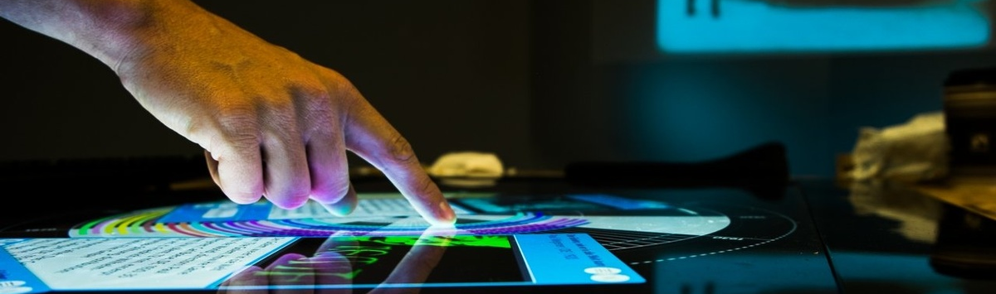
Дизайн взаимодействия
Interaction Design, IxD
проектирование интерактивных (то есть обладающих интерфейсом) цифровых систем, сред, услуг.

Slide 3
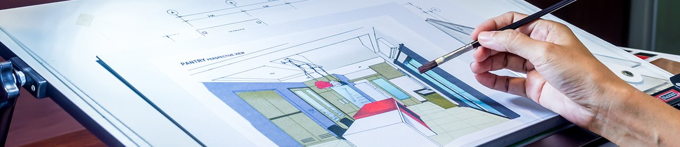
Основные направления:
Проектирование ИС и критерии оценки их качества;
Эргономика, пользователь и система, техническая эстетика;
Информационные технологии, аппаратные и программные средства в интерактивных системах;

Slide 4
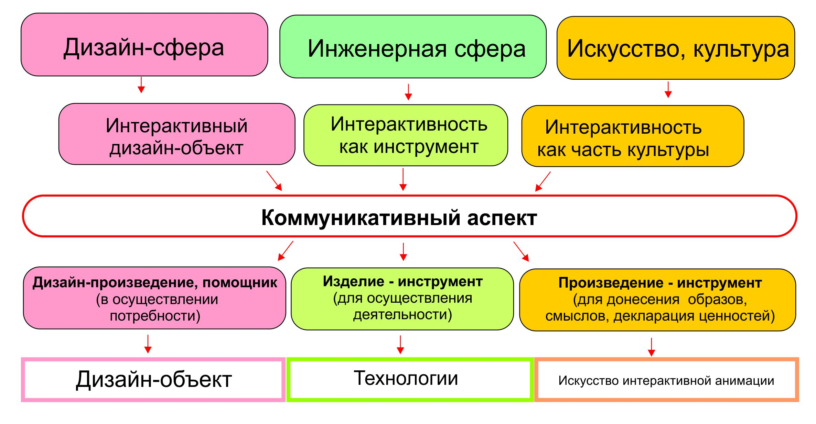
Области исследований

Slide 5
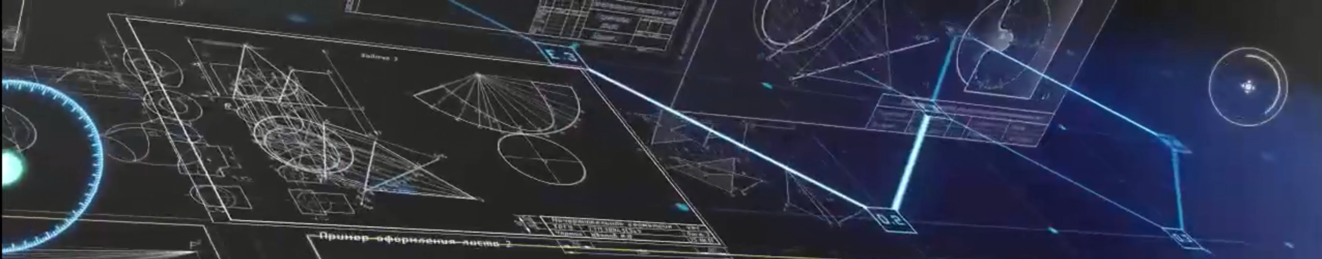
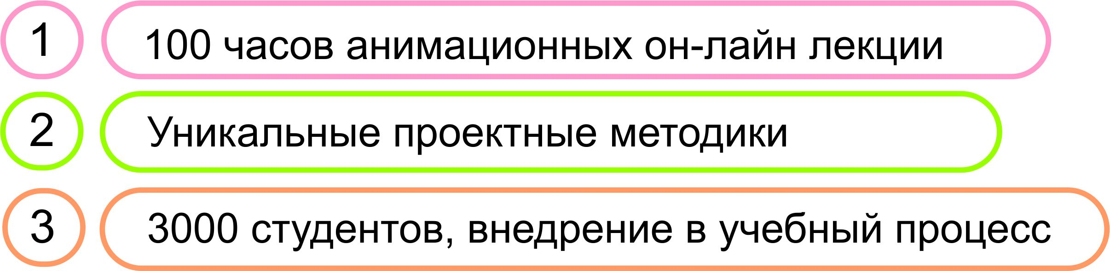
Проекты

Slide 6
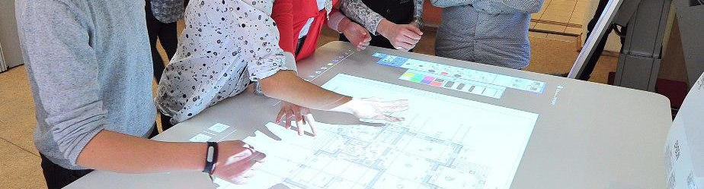
IxD и цифровое образование
Улучшение качества образовательных коммуникаций (скорость, эффективность);
Развитие междисциплинарных навыков;
Интеграция инновационных и классических педагогических технологий.

Slide 7


Slide 8
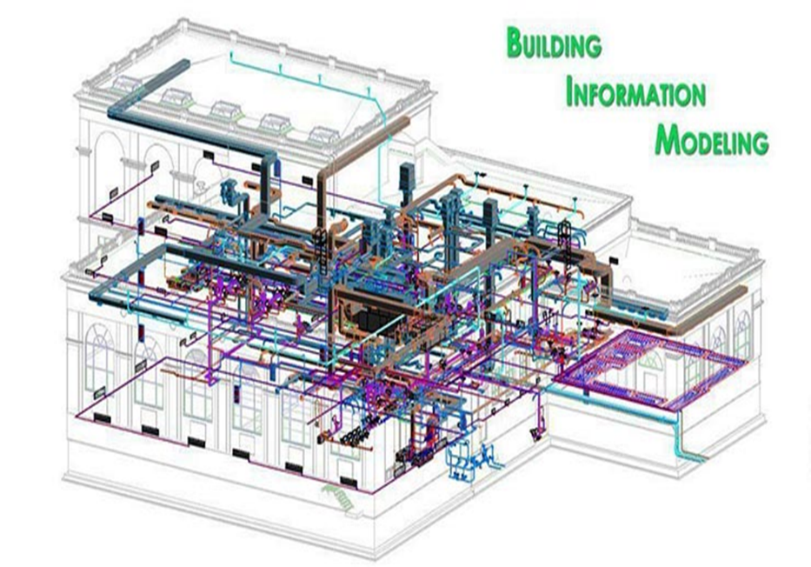
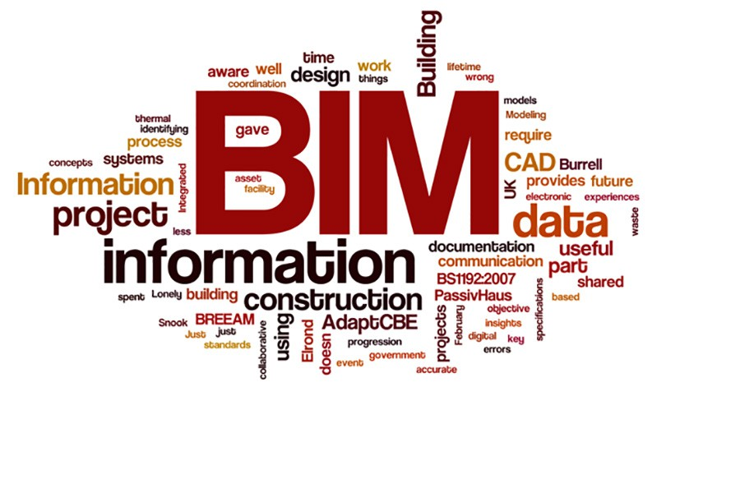
Building Information Modeling
Информационное моделирование зданий
BIM –направление в строительстве, основой которого является комплексная обработка всей информации об объекте строительства в течение всего его жизненного цикла.

Slide 9
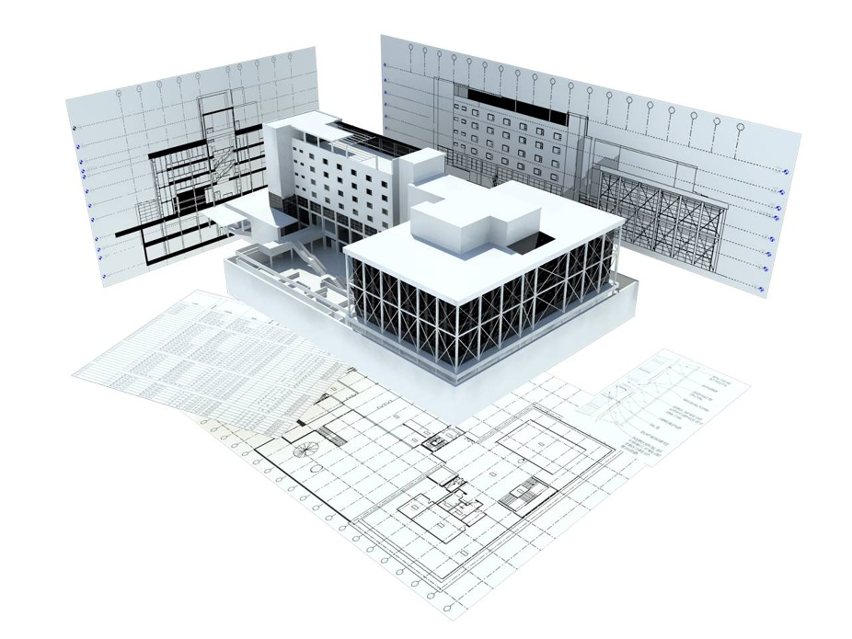
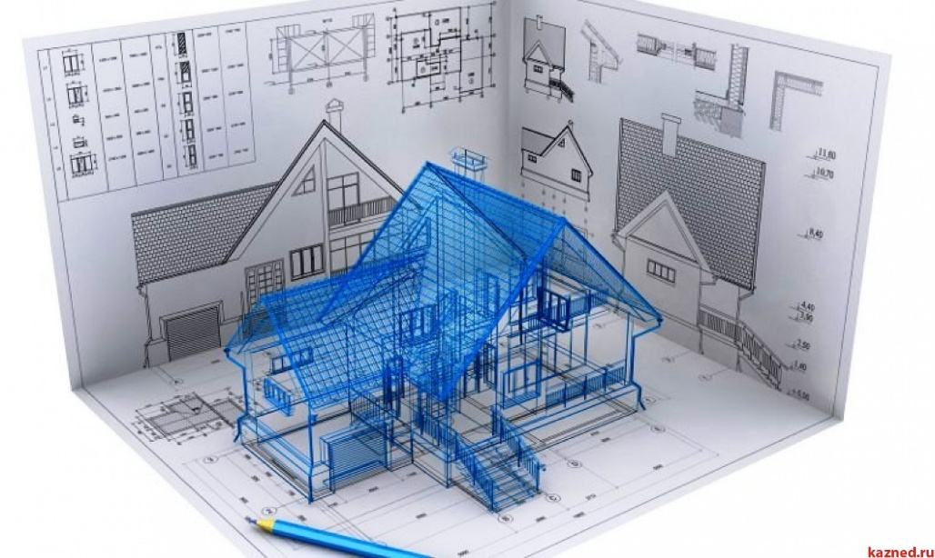
История BIM технологий
Возникновение BIM связано с планомерным развитием САПР (систем автоматизированного проектирования) с самых примитивных до наиболее высокоинтеллектуальных.

Slide 10


Slide 11

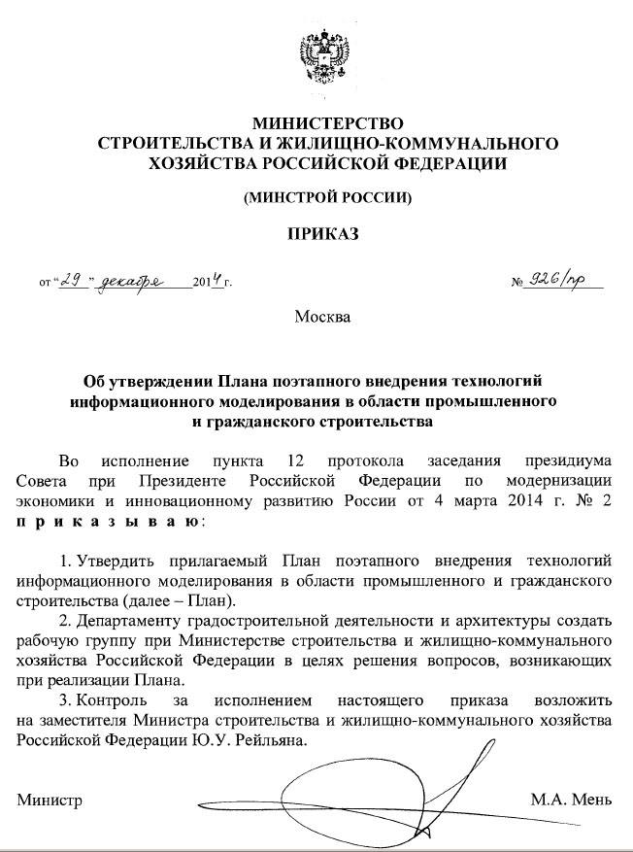
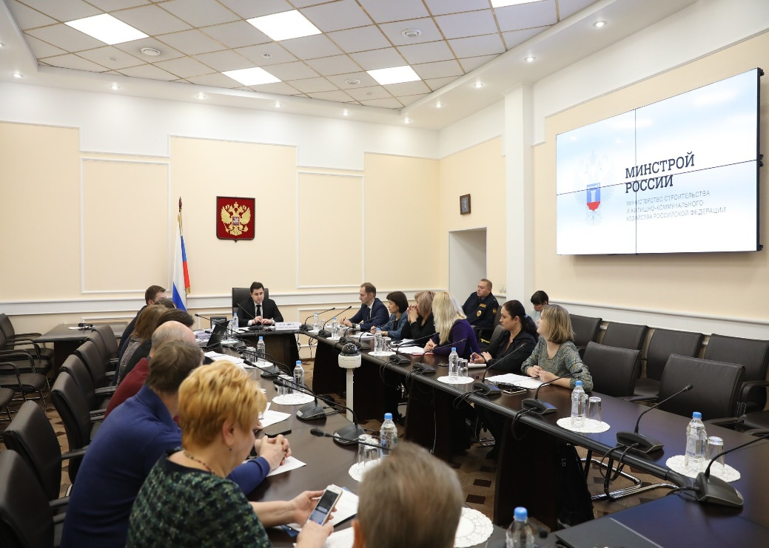
Внедрение BIM

Slide 12
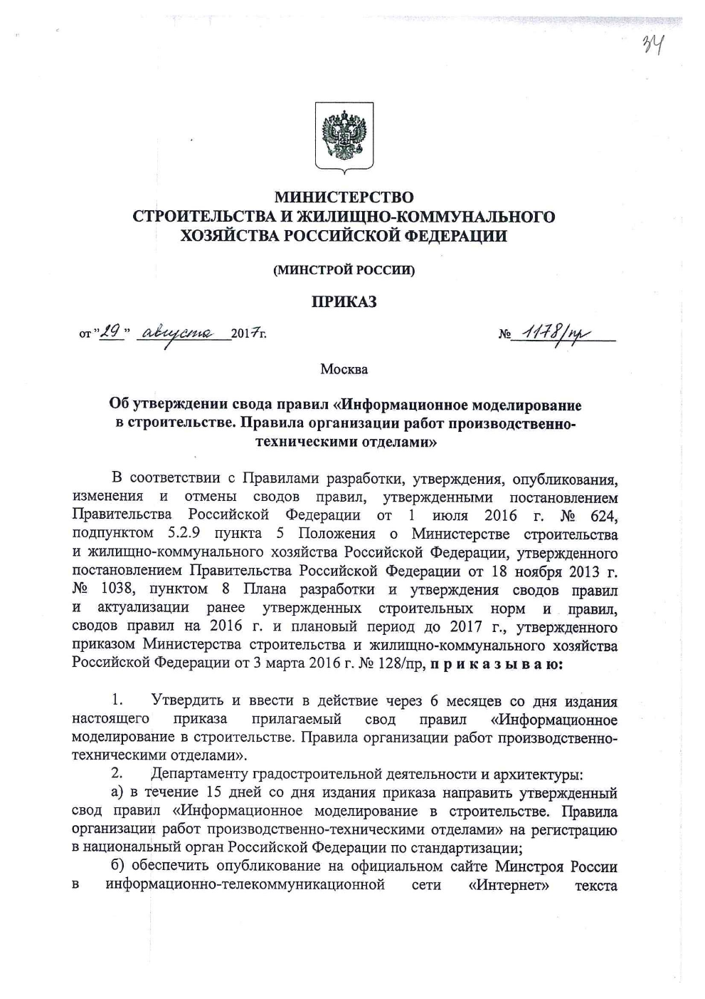
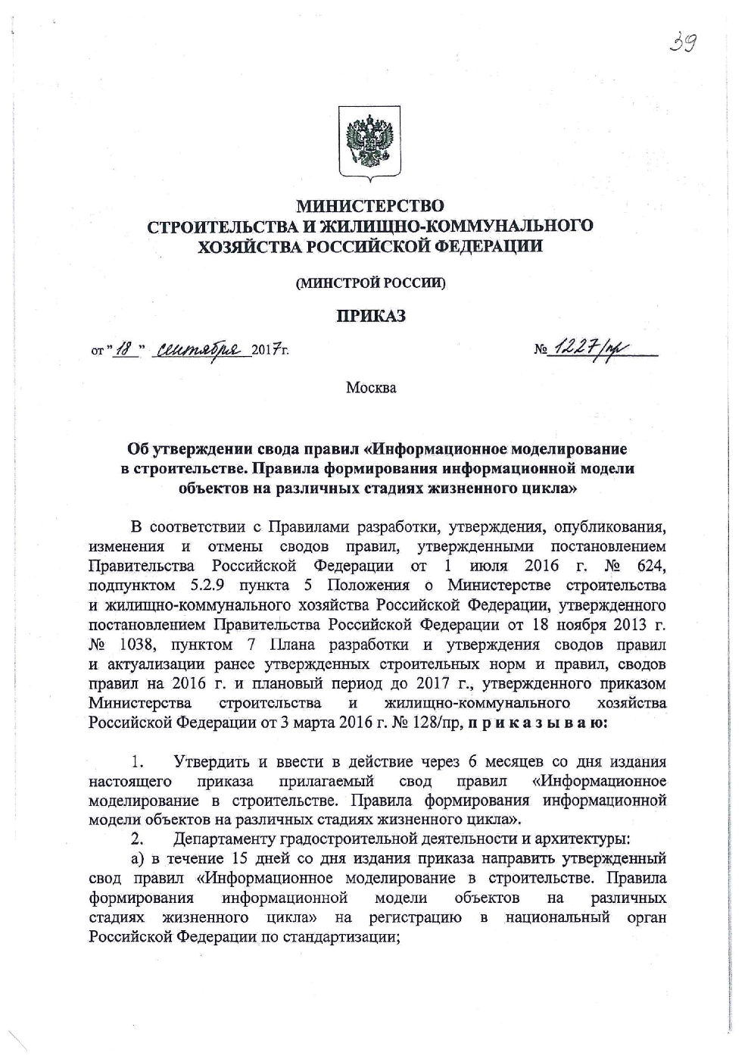
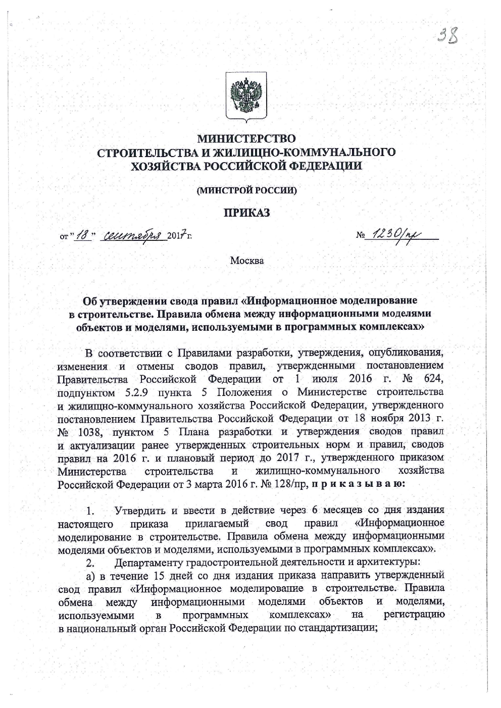
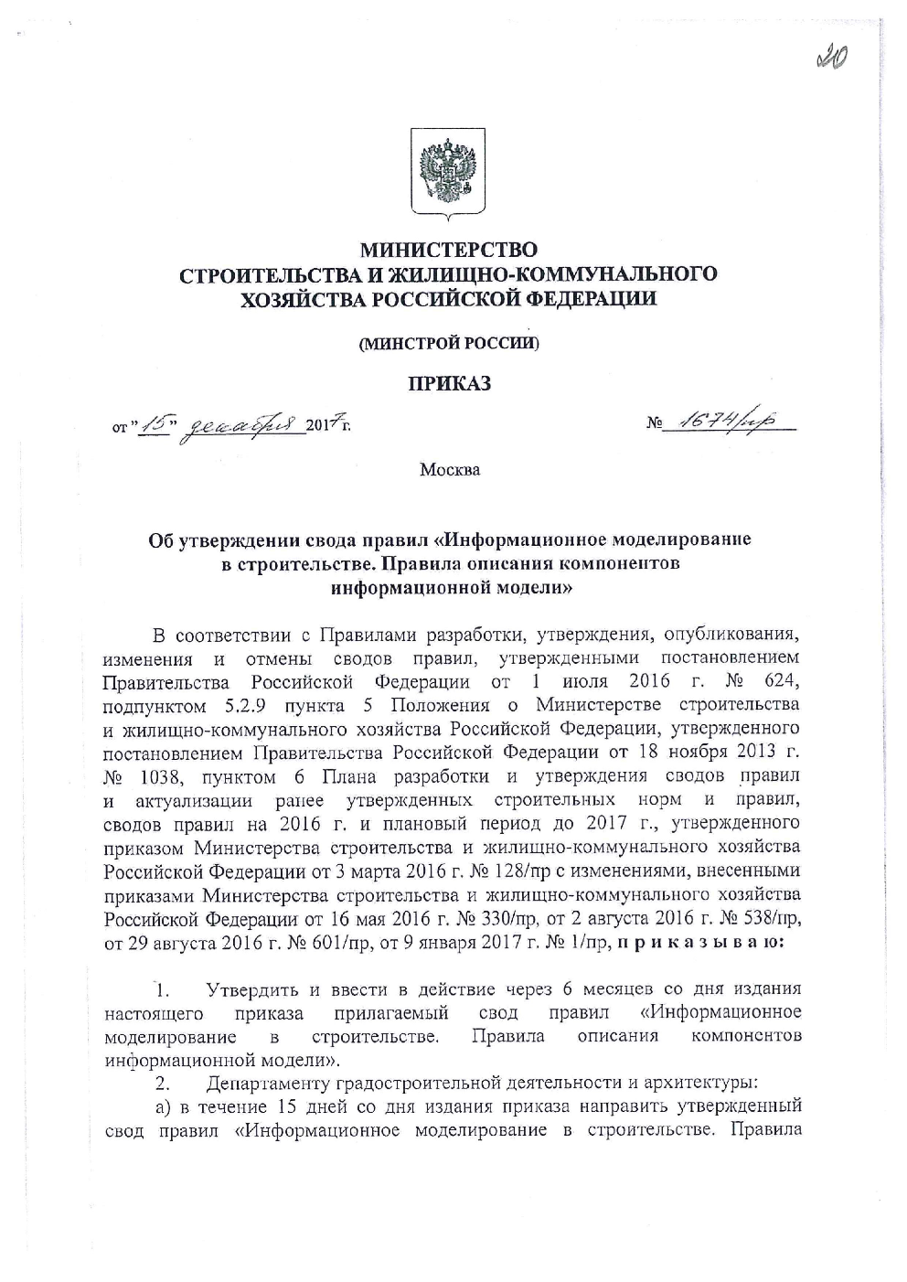
Нормы BIM. Своды правил

Slide 13
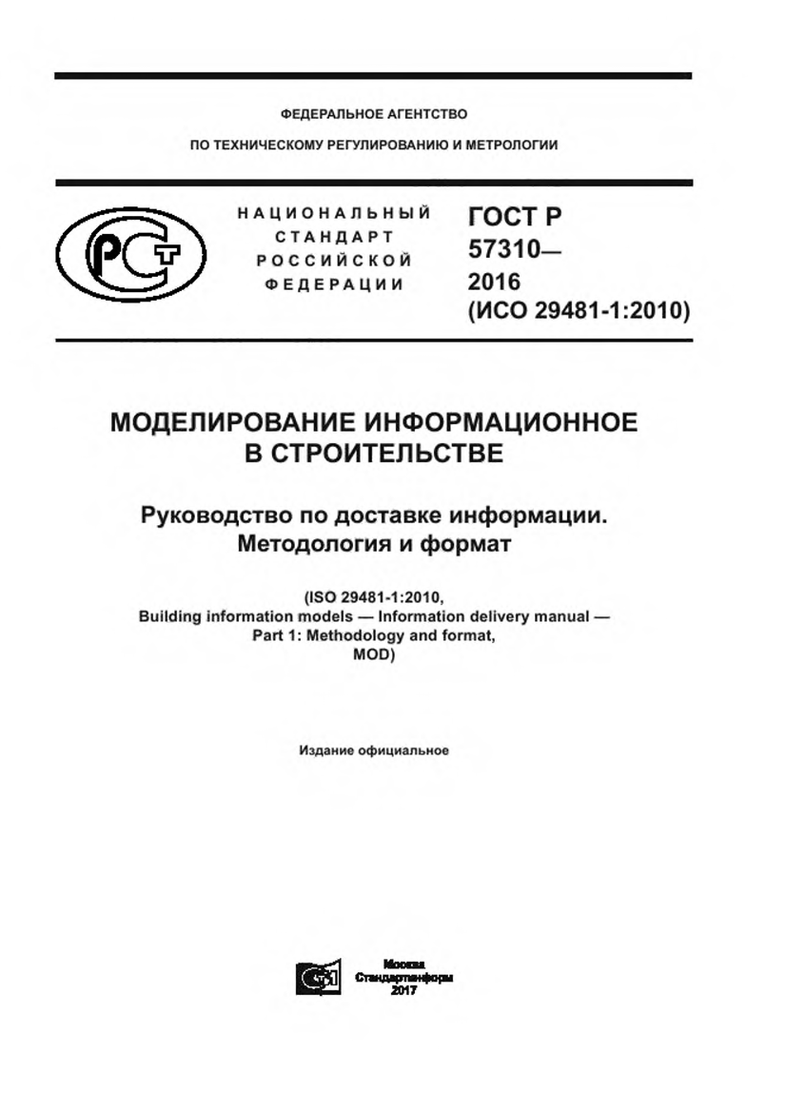

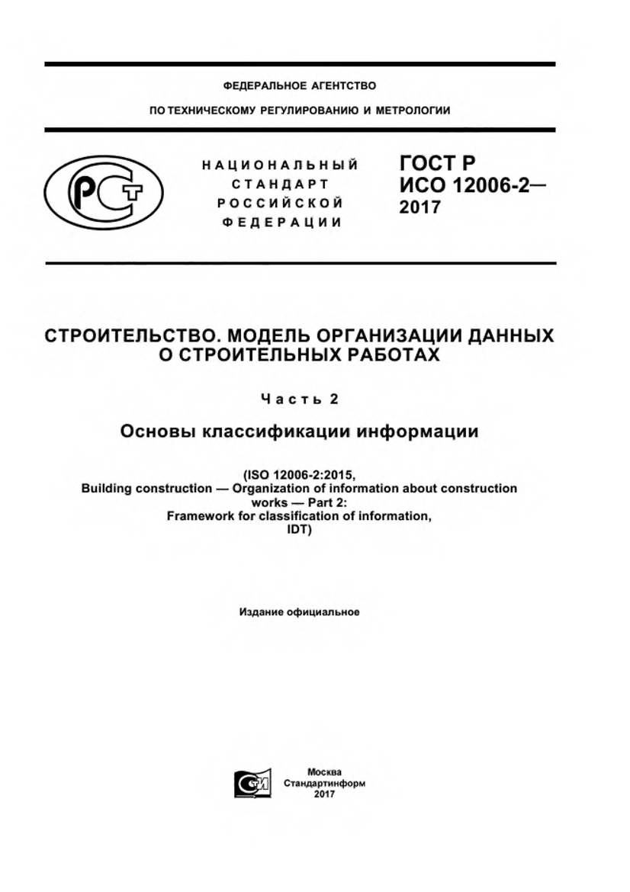
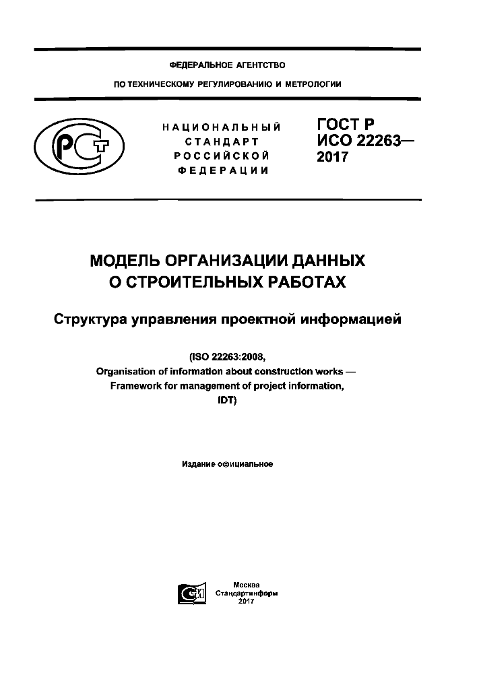
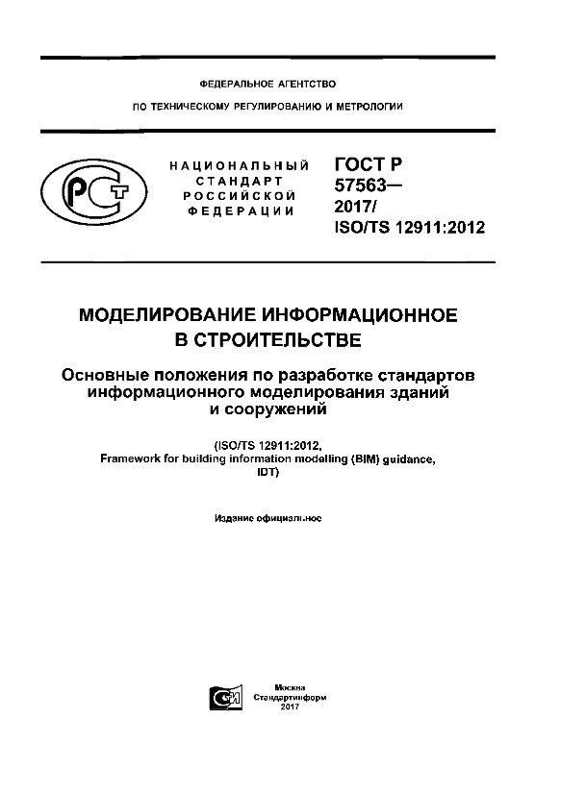
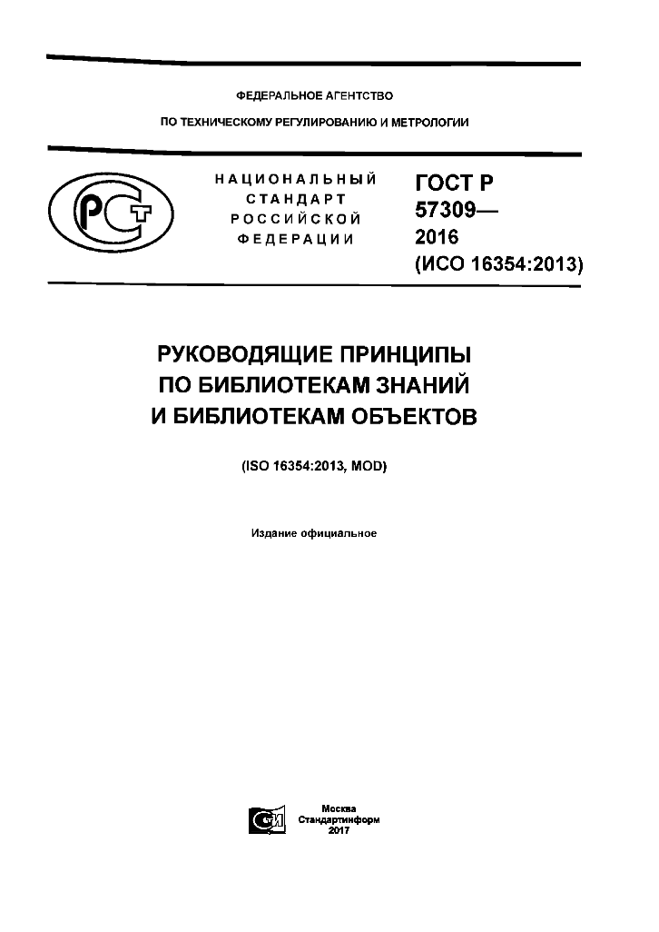
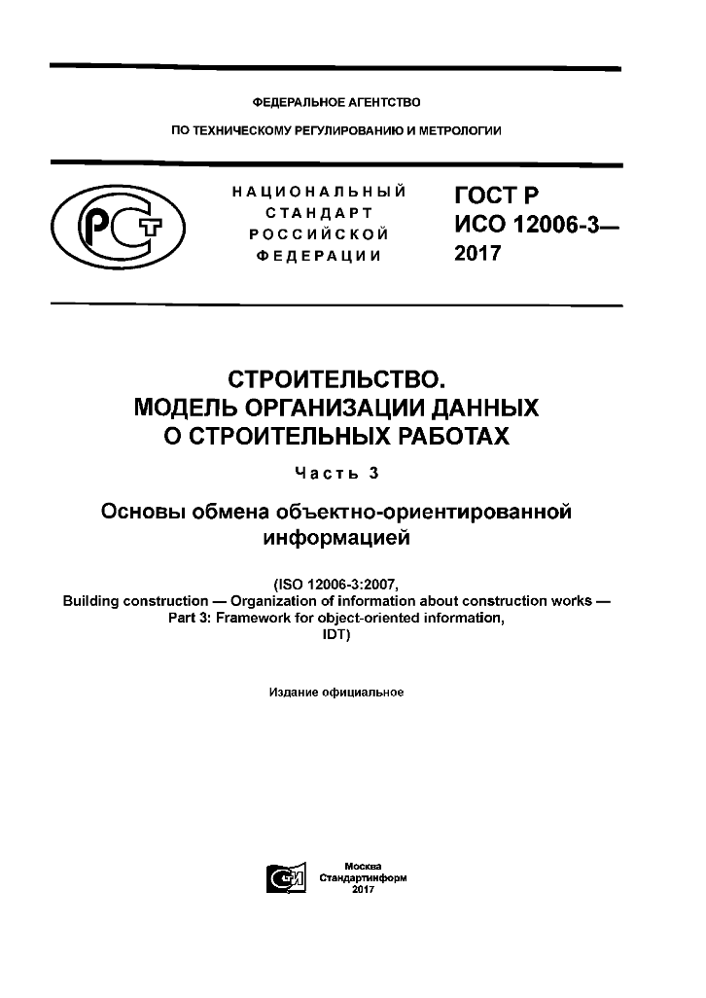
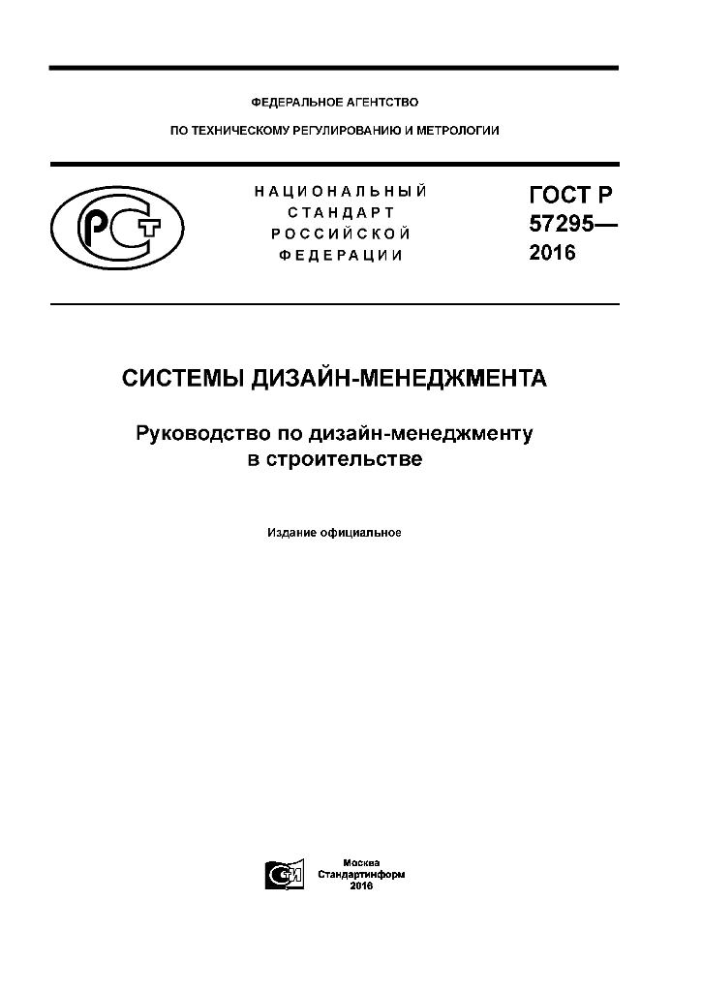
Нормы BIM. ГОСТы

Slide 14
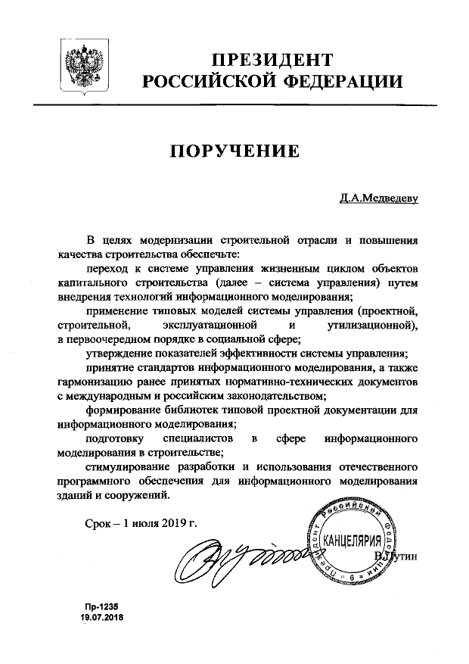
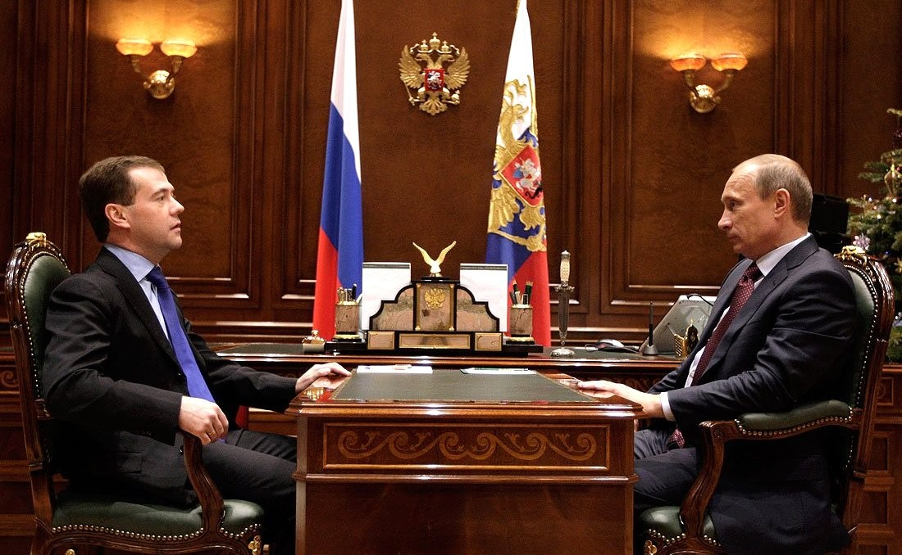

Slide 15
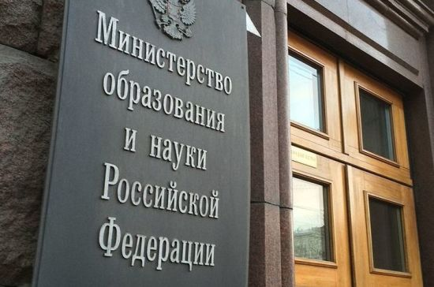
Подготовка специалистов
Согласно требованиям вышеуказанного приказа Минстроя РФ в ближайшей перспективе должны быть изменены и разработаны образовательные стандарты по подготовке специалистов строительной отрасли

Slide 16




Программы, реализующие технологию BIM
На сегодняшний день в мировой практике наибольший спрос среди пользователей имеют: ArchiCAD, Revit, Allplan, Bentley, Tekla.

Slide 17

Отечественные BIM-решения
Среди российских продуктов можно выделить программу Renga выпущенную в конце 2014 года дочерней компанией АСКОН. Renga стремительно развивается и в скором времени программа будет способна заместить зарубежные аналоги. На сегодняшний день уже известны случаи создания в Renga полноценных проектов, по которым возводятся реальные здания.

Slide 18
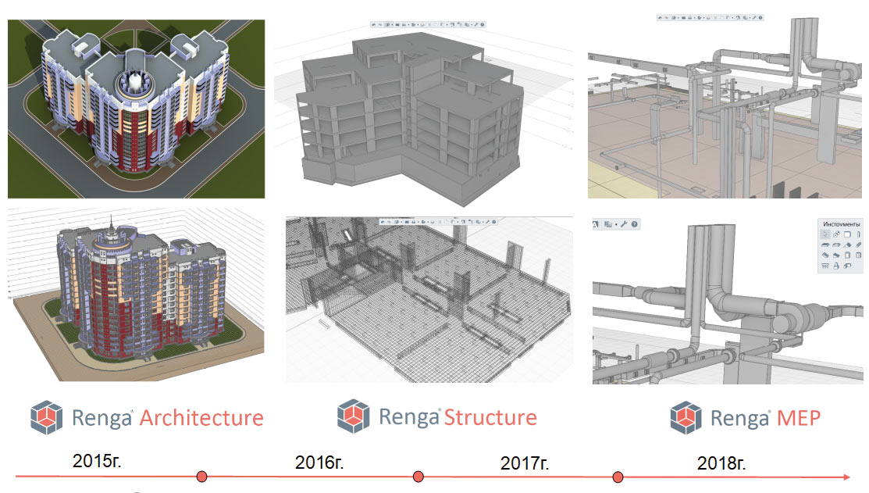

Slide 19

BIM в учебных заведениях

Slide 20
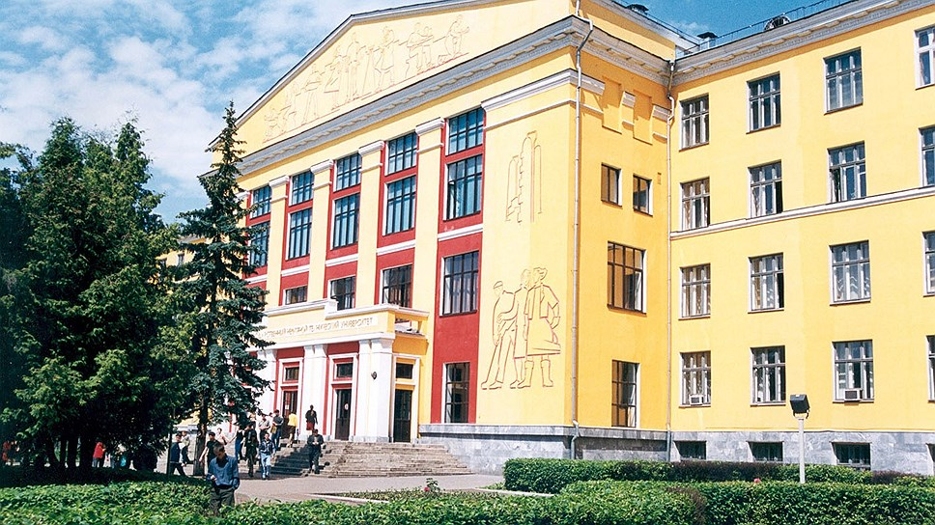
BIM в УГНТУ
Начиная с 2017 года кафедрой «Комплексный инжиниринг компьютерная графика» Уфимского государственного нефтяного технического университета ведется работа по внедрению BIM в процесс обучения.

Slide 21
Олимпиады и конкурсы
Для выявления талантливых студентов:
организуются студенческие проекты;
организуется участие в конкурсах;
организуется участие на Всероссийской студенческой олимпиаде;
проводятся межвузовские и внутренние олимпиады;

Slide 22
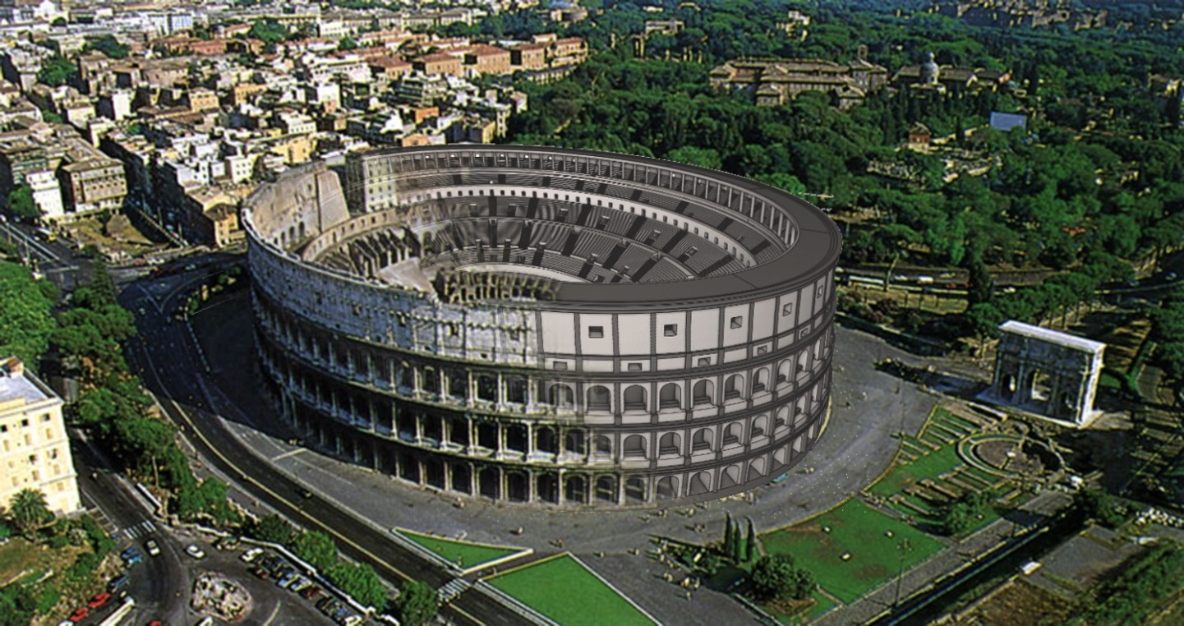
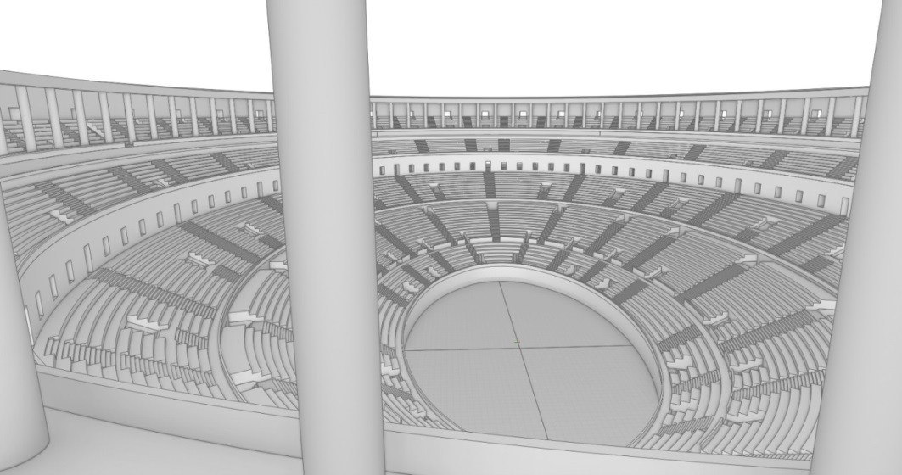
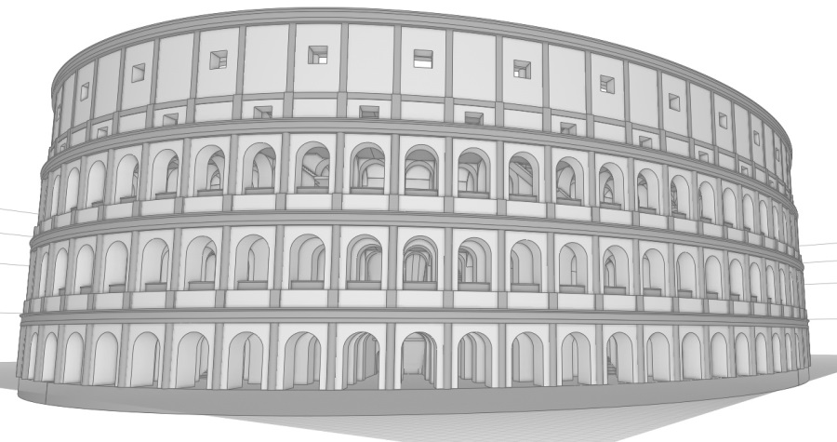

Slide 23

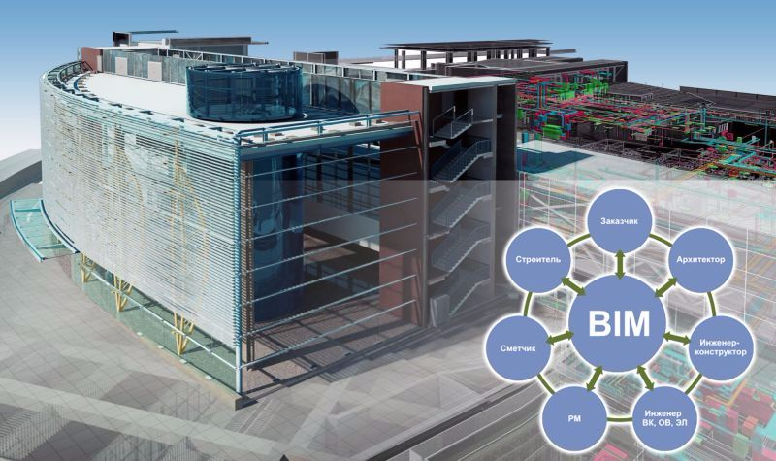
Заключение
Внедрение информационных технологий в учебный процесс – одна из важных задач при подготовке современного специалиста!

Slide 24
Спасибо за внимание!

